Slide 1
PERATURAN MENTERI NEGARA
PENDAYAGUNAAN APARATUR NEGARA
DAN REFORMASI BIROKRASI no 17 tahun 2013 (PENGGANTI KEPMENKOWASBANGPAN NO. 38/KEP/MK.WASPAN/8/1999 )
JABATAN AKADEMIK DOSEN

Slide 2
LANDASAN PERUBAHAN
PERUBAHAN LANDASAN HUKUM (10 TAHUN TERAKHIR)
UU NO. 20/2003 : SISDIKNAS
UU NO.14/2005 : GURU DAN DOSEN
UU NO. 12/2012 : DIKTI
PERUBAHAN LANDASAN KONSEP
DARI HAK DOSEN MENUJU PENGHARGAAN PRESTASI AKADEMIK DOSEN
DARI TUGAS UTAMA MENGAJAR MENJADI PENDIDIK PROFESIONAL DAN ILMUWAN
PERUBAHAN LANDASAN TEKNIS
DARI SENTRALISASI MENUJU OTONOMI DAN PENJAMINAN MUTU
DARI FULL PAPER MENUJU SISTEM PAPERLESS
Excellence University:
Classic measure of research quality, Citations per staff member, Number of publication per staff (www.scopus.com)
Information technology development

Slide 3
SKEMA PENGEMBANGAN KARIR DOSEN
ASISTEN AHLI
LEKTOR
LEKTOR KEPALA
GURU BESAR
PENGEMBANGAN KARIR
PENGEMBANGAN KARIR
SERTIFIKASI PENDIDIK/DOSEN
PENGEMBANGAN KOMPETENSI PROFESIONAL/STUDI LANJUT
KENAIKAN JABATAN AKADEMIK/PANGKAT
PENGEMBANGAN KARYA ILMIAH/PENELITIAN/PUBLIKASI ILMIAH
REKRUTMENT

Slide 4
UU RI No. 20/2003: Sitem Pendidikan Nasional
Perguruan tinggi memiliki otonomi untuk mengelola sendiri lembaganya sebagai pusat penyelenggaraan pendidikan tinggi, penelitian ilmiah, dan pengabdian kepada masyarakat (Pasal 24 Ayat (2))
Pengelolaan satuan pendidikan tinggi dilaksanakan berdasarkan prinsip otonomi,akuntabilitas, jaminan mutu, dan evaluasi yang transparan (Pasal 51 Ayat (2))

Slide 5
UU RI No. 14/2005: Guru dan Dosen
Dosen adalah pendidik profesional dan ilmuwan dengan tugas utama mentransformasikan, mengembangkan, dan menyebarluaskan ilmu pengetahuan, teknologi, dan seni melalui pendidikan, penelitian dan pengabdian kepada masyarakat (Pasal 1 Butir 2)
Kedudukan dosen sebagai tenaga profesional berfungsi untuk meningkatkan martabat dan peran dosen sebagai agen pembelajaran, pengembang ilmu pengetahuan, teknologi, dan seni, serta pengabdi kepada masyarakat berfungsi untuk meningkatkan mutu pendidikan nasional (Pasal 5)
Persyaratan untuk menduduki jabatan akademik profesor harus memiliki kualifikasi akademik doktor (Pasal 48 Ayat (3))
Pengakuan kedudukan dosen sebagai tenaga profesional dibuktikan dengan sertifikat pendidik (Pasal 3 Butir (2))
Status dosen terdiri atas dosen tetap dan dosen tidak tetap (Pasal 48 Ayat (1))

Slide 6
UU RI No. 12/2012: Pendidikan Tinggi
Pendidikan Tinggi berfungsi (Pasal 4):
mengembangkan kemampuan dan membentuk watak serta peradaban bangsa yang bermartabat dalam rangka mencerdaskan kehidupan bangsa;
mengembangkan Sivitas Akademika yang inovatif, responsif, kreatif, terampil, berdaya saing, dan kooperatif melalui pelaksanaan Tridharma; dan
mengembangkan Ilmu Pengetahuan dan Teknologi dengan memperhatikan dan menerapkan nilai Humaniora.
Pemerintah mengalokasikan paling sedikit 30% (tiga puluh persen) dari dana bantuan operasional PTN untuk dana Penelitian di PTN dan PTS (Pasal 89 Ayat (6))

Slide 7
UU RI No. 12/2012: Pendidikan Tinggi
Tugas Dosen (Pasal 12):
Dosen sebagai anggota Sivitas Akademika memiliki tugas mentransformasikan Ilmu Pengetahuan dan/atau Teknologi yang dikuasainya kepada Mahasiswa dengan mewujudkan suasana belajar dan pembelajaran sehingga Mahasiswa aktif mengembangkan potensinya.
Dosen sebagai ilmuwan memiliki tugas mengembangkan suatu cabang Ilmu Pengetahuan dan/atau Teknologi melalui penalaran dan penelitian ilmiah serta menyebarluaskannya.
Dosen secara perseorangan atau berkelompok wajib menulis buku ajar atau buku teks, yang diterbitkan oleh Perguruan Tinggi dan/atau publikasi ilmiah sebagai salah satu sumber belajar dan untuk pengembangan budaya akademik serta pembudayaan kegiatan baca tulis bagi Sivitas Akademika.

Slide 8
UU RI No. 12/2012: Pendidikan Tinggi
Penelitian (Pasal 46):
(1) Hasil Penelitian bermanfaat untuk:
pengayaan Ilmu Pengetahuan dan Teknologi serta pembelajaran;
peningkatan mutu Perguruan Tinggi dan kemajuan peradaban bangsa;
peningkatan kemandirian, kemajuan, dan daya saing bangsa;
pemenuhan kebutuhan strategis pembangunan nasional; dan
perubahan Masyarakat Indonesia menjadi Masyarakat berbasis pengetahuan.
(2) Hasil Penelitian wajib disebarluaskan dengan cara diseminarkan, dipublikasikan, dan/atau dipatenkan oleh Perguruan Tinggi, kecuali hasil Penelitian yang bersifat rahasia, mengganggu, dan/atau membahayakan kepentingan umum.
(3) Hasil Penelitian Sivitas Akademika yang diterbitkan dalam jurnal internasional, memperoleh paten yang dimanfaatkan oleh industri, teknologi tepat guna, dan/atau buku yang digunakan sebagai sumber belajar dapat diberi anugerah yang bermakna oleh Pemerintah.

Slide 9
UU RI No. 12/2012: Pendidikan Tinggi
Pengabdian kepada Masyarakat (Pasal 47):
(3) Hasil Pengabdian kepada Masyarakat digunakan sebagai proses pengembangan Ilmu Pengetahuan dan Teknologi, pengayaan sumber belajar, dan/atau untuk pembelajaran dan pematangan Sivitas Akademika.
(4) Pemerintah memberikan penghargaan atas hasil Pengabdian kepada Masyarakat yang diterbitkan dalam jurnal internasional, memperoleh paten yang dimanfaatkan oleh dunia usaha dan dunia industri, dan/atau teknologi tepat guna.
Dosen yang telah memiliki pengalaman kerja 10 (sepuluh) tahun sebagai Dosen tetap dan memiliki publikasi ilmiah serta berpendidikan doktor atau yang sederajat, dan telah memenuhi persyaratan dapat diusulkan ke jenjang jabatan akademik Profesor (Pasal 72 Ayat (3))

Slide 10
PROFIL KUALIFIKASI DOSEN INDONESIA
TERSERTIFIKASI
KESELURUHAN
Jabatan Akademik | Jumlah | %
Profesor | 4.633 | 10,3
Lektor Kepala | 22.090 | 50,3
Lektor | 18.280 | 41,7
Total | 44.993 | 100
No | Kualifikasi | Jumlah | Persentase
1 | Doktor | 18.031 | 8,67
2 | Spesialis 2 | 443 | 0,21
3 | Magister | 101.682 | 48,87
4 | Spesialis 1 | 2.344 | 1,13
5 | Sarjana | 81.280 | 39,06
6 | D4 | 4.278 | 2,05
JUMLAH |  | 208.058 | 100,00
Sumber: Ditendik DIKTI 2012

Slide 11
PERBANDINGAN JUMLAH PUBLIKASI TERINDEKS DI SCOPUS
Perlu peningkatan kualitas publikasi
PT | 2009 | 2010 | 2011
PTN | 1627 | 2132 | 2777
PTS | 254 | 288 | 429
Publikasi di jurnal internasional dosen tersertifikasi (DIKTI 2012)
Sumber: SCIMAGO Journal Ranking (http://www.scimagojr.com)

Slide 12
PERBANDINGAN JUMLAH SITASI
Sumber: SCIMAGO Journal Ranking (http://www.scimagojr.com)

Slide 13
PERBANDINGAN JUMLAH JURNAL TERINDEKS SJR
Nama Negara | Jumlah Jurnal
Indonesia | 12
Malaysia | 50
Thailand | 21
Philiphines | 11
China | 543
Singapore | 76
Vietnam | 0
Sumber: SCIMAGO Journal Ranking (November 2012, http://www.scimagojr.com)

Slide 14
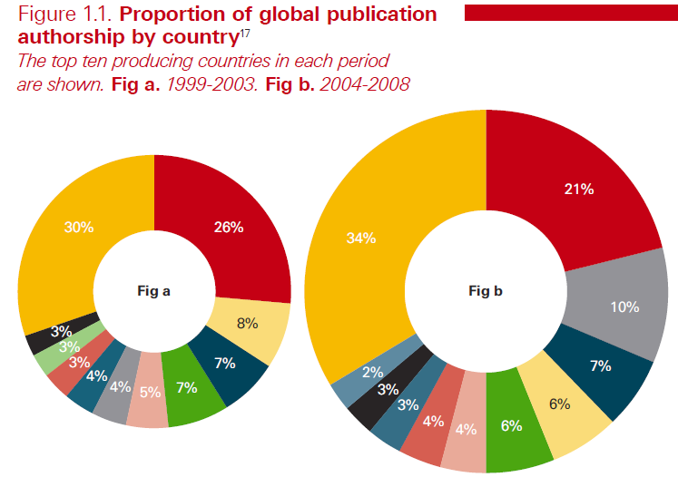
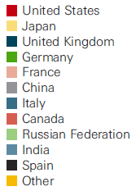
PROPORSI PUBLIKASI BERDASARKAN NEGARA (10 BESAR)
The Royal Society, Knowledge, networks and nations: Global scientific collaboration in the 21st century (2011)

Slide 15
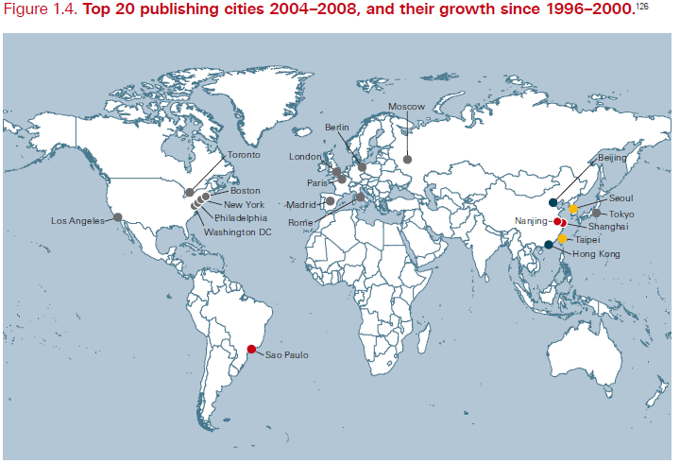
DUA PULUH KOTA DENGAN PUBLIKASI TERTINGGI DI DUNIA
The Royal Society, Knowledge, networks and nations: Global scientific collaboration in the 21st century (2011)

Slide 16
STRATEGI PENINGKATAN
Peningkatan infrastruktur
Anggaran penelitian
Pertumbuhan publikasi eksponensial “bangun”
Jumlah doktor menigkat signifikan
Pertumbuhan publikasi “tidur”
Jumlah doktor < 10%
REKAYASA: LEVERAGE SYSTEM
Jumlah PT yang mempunyai publikasi di Jurnal Internasional bereputasi meningkat
Jumlah PT yang mempunyai publikasi di Jurnal Internasional bereputasi → rendah
Permenpan: Jabatan Akademik

Slide 17
PERBANDINGAN KEPMENKOWASBANGPAN DAN PERMENPAN RB
KEPMENKOWASBANGPAN NO. 38/KEP/MK.WASPAN/8/1999 | PERMENPAN RB 17- 2013
Dosen berkedudukan sebagai pejabat fungsional dengan tugas utama mengajar pada perguruan tinggi Tugas pokok Dosen adalah melaksanakan pendidikan dan pengajaran pada perguruan tinggi, penelitian serta pengabdian kepada masyarakat | Dosen merupakan pendidik profesional dan ilmuwan dengan tugas utama melaksanakan pendidikan, penelitian, dan pengabdian kepada masyarakat Kedudukan dosen sebagai tenaga profesional berfungsi untuk meningkatkan martabat dan peran dosen sebagai agen pembelajaran, pengembang ilmu pengetahuan, teknologi, dan seni, serta pengabdi kepada masyarakat berfungsi untuk meningkatkan mutu pendidikan nasional

Slide 18
PERBANDINGAN KEMENKOWASBANGPAN DAN PERMENPANRB
KEPMENKOWASBANGPAN NO. 38/KEP/MK.WASPAN/8/1999 | PERMENPANRB NO 17 TAHUN 2013
Kenaikan jabatan fungsional merupakan pemberian penghargaan dosen atas prestasi akademik yang telah dicapai | Realisasi filosofi pemberian penghargaan dalam kenaikan jabatan akademik dosen Kenaikan jabatan merupakan penghargaaan atas prestasi yang telah dicapai
Memberikan penghargaan kepada dosen berprestasi (loncat jabatan) | Memberikan penghargaan kepada dosen berprestasi dan berprestasi luar biasa Lektor kepala dengan publikasi ilmiah di jurnal internasional bereputasi mempunyai wewenang membimbing mahasiswa doktor Loncat Jabatan dan Pengurangan Masa Tunggu Kenaikan bagi dosen yang berprestasi

Slide 19
PERBANDINGAN KEPMENKOWASBANGPAN DAN PERMENPAN RB
KEPMENKOWASBANGPAN NO. 38/KEP/MK.WASPAN/8/1999 | PERMENPANRB N0 17 TAHUN 2013 ( Revisi)
Memberikan penghargaan kepada dosen berprestasi (loncat jabatan) | Pasal 26(1): Dosen dapat dinaikkan jabatannya, apabila:mencapai angka kredit yang disyaratkan; paling kurang 2 (dua) tahun dalam jabatan terakhir; nilai prestasi kerja paling kurang bernilai baik dalam 1 (satu) tahun terakhir; dan memiliki integritas dalam menjalankan tugas Pasal 26 (2): Dosen dapat dinaikkan pangkat setingkat lebih tinggi, apabila:mencapai angka kredit yang disyaratkan;paling kurang 2 (dua) tahun dalam pangkat terakhir;nilai prestasi kerja paling kurang bernilai baik dalam 2 (dua) tahun terakhir; dan memiliki integritas dalam menjalankan tugas

Slide 20
PERBANDINGAN KEPMENKOWASBANGPAN DAN PERMENPAN RB
KEPMENKOWASBANGPAN NO. 38/KEP/MK.WASPAN/8/1999 | PERMENPANRB N0 17 TAHUN 2013
Memberikan penghargaan kepada dosen berprestasi (loncat jabatan) | Pasal 26 (3): Kenaikan jabatan Akademik Dosen untuk menjadi: a.Lektor minimal wajib memiliki karya ilmiah yang diterbitkan pada jurnal ilmiah. b.Lektor Kepala yang memiliki: 1)ijazah Doktor (S3) atau yang sederajat harus memiliki karya ilmiah yang dipublikasikan pada jurnal nasional terakreditasi. 2)ijazah Magister (S2) atau yang sederajat harus memiliki karya ilmiah yang dipublikasikan pada jurnal internasional. c.Profesor harus memiliki: 1)ijazah Doktor (S3) atau yang sederajat; 2)paling kurang 3 (tiga) tahun setelah memperoleh ijazah Doktor (S3); 3)karya ilmiah yang dipublikasikan pada jurnal internasional bereputasi; dan 4)memiliki pengalaman kerja sebagai dosen paling kurang 10 (sepuluh) tahun.

Slide 21
PERBANDINGAN KEPMENKOWASBANGPAN DAN PERMENPANRB
KEPMENKOWASBANGPAN NO. 38/KEP/MK.WASPAN/8/1999 | PERMENRB 17 TAHUN 2013
Memberikan penghargaan kepada dosen berprestasi (loncat jabatan) | Pasal 26 (4) Dosen yang berprestasi luar biasa dan memenuhi persyaratan lainnya dapat diangkat ke jenjang jabatan akademis dua tingkat lebih tinggi atau loncat jabatan. Pasal 26(5) Dikecualikan paling kurang 3 (tiga) tahun sebagaimana dimaksud pada ayat (3) huruf c angka 2), apabila Dosen yang bersangkutan memiliki tambahan karya ilmiah yang dipublikasikan pada jurnal internasional bereputasi setelah memperoleh gelar Doktor (S3) dan memenuhi persyaratan lainnya.
Belum ada instrumen terukur yang menunjukkan perbedaan kompetensi setiap jenjang jabatan fungsional | Setiap jenjang jabatan akademik terdapat instrumen terukur yang menunjukkan perbedaan kompetensi setiap jabatan

Slide 22
PERBANDINGAN KEPMENKOWASBANGPAN DAN PERMENPANRB
KEPMENKOWASBANGPAN NO. 38/KEP/MK.WASPAN/8/1999 | PERMENPANRB 17 TAHUN 2013
Jabatan dosen adalah jabatan fungsional Jabatan fungsional Dosen terdiri atas Dosen pada program pendidikan akademik dan Dosen pada program pendidikan profesional Jenjang jabatan Dosen : Dosen pada program pendidikan akademik 1. Asisten Ahli, 2. Lektor, 3. Lektor Kepala, 4. Guru Besar Dosen pada program pend. profesional 1. Asisten Ahli, 2. Lektor, 3. Lektor Kepala | Jabatan dosen adalah jabatan akademik Status dosen terdiri atas dosen tetap dan dosen tidak tetap Jenjang jabatan akademik dosen tetap terdiri atas asisten ahli, lektor, lektor kepala, dan profesor

Slide 23
PERBANDINGAN KEPMENKOWASBANGPAN DAN PERMENPANRB
KEPMENKOWASBANGPAN NO. 38/KEP/MK.WASPAN/8/1999 | PERMENPANRB 17 TAHUN 2013
Persyaratan Dosen : Program akademik : serendah-rendahnya Sarjana (S1) Program profesional : serendah-rendahnya Diploma IV | Persyaratan Dosen : Untuk Program Diploma/Sarjana: serendah-rendahnya lulusan program magister (S2) Untuk Program Pascasarjana: lulusan program doktor (S3)
Untuk mendapatkan jabatan fungsional guru besar dosen harus mempunyai memiliki kualifikasi akademik doktor | Untuk menduduki jabatan akademik Profesor harus memiliki kualifikasi akademik doktor

Slide 24
Perubahan PERMENPANRB 17-2013
KETENTUAN PERALIHAN
Pasal 35
(1) Pada saat Peraturan Menteri ini berlaku, Dosen yang masih memiliki ijazah Sarjana (S1), apabila tidak memperoleh ijazah Magister (S2), jenjang jabatan/ pangkat golongan ruang paling tinggi adalah Lektor, pangkat Penata Tingkat I, golongan ruang III/d atau jabatan/pangkat golongan ruang terakhir yang dimiliki

Slide 25
LAMPIRAN II ,JUMLAH ANGKA KREDIT KUMULATIF PALING RENDAH DOSEN PENDIDIKAN MAGISTER atau YANG SEDERAJAT

Slide 26
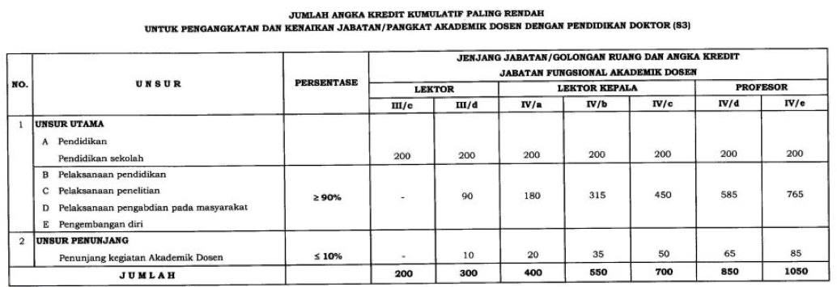
LAMPIRAN III JUMLAH ANGKA KREDIT KUMULATIF PALING RENDAH DOSEN PENDIDIKAN DOKTOR atau YANG SEDERAJAT

Slide 27
LAMPIRAN IV ANGKA KREDIT KUMULATIF PALING RENDAH DARI TUGAS POKOK DAN PENUNJANG
No | Jabatan | Kualifikasi Akademik | Unsur Utama |  |  | Unsur Penunjang
 |  |  | Pendididkan dan Pengajaran | Penelitian | Pengabdian kepada Masyarakat
1 | Asisten Ahli | Magister | ≥ 55% | ≥ 25% | ≤ 10% | ≤ 10%
2 | Lektor | Magister | ≥ 45% | ≥ 35% | ≤ 10% | ≤ 10%
3 | Lektor Kepala | Doktor | ≥ 40% | ≥ 40% | ≤ 10% | ≤ 10%
4 | Profesor | Doktor | ≥ 35% | ≥ 45% | ≤ 10% | ≤ 10%

Slide 28
LAMPIRAN V TUGAS, WEWENANG DAN TANGGUNG JAWAB MENGAJAR PS
PENGAJARAN
B: membantu M: melaksananakan
LAMPIRAN VI TUGAS, WEWENANG DAN TANGGUNG JAWAB MEMBIMBING TA
*Golongan III d
** Lektor Kepala sebagai penulis utama pada jurnal internasional bereputasi

Slide 29
TUGAS, WEWENANG DAN TANGGUNG JAWAB
PENELITIAN DAN PUBLIKASI
No | Jabatan Akademik | Jurnal Nasional | Jurnal nasional terakreditasi | Jurnal Internasional | Jurnal Internasional bereputasi
1 | Asisten Ahli | W | S | S | S
2 | Lektor | W | A | S | S
3 | Lektor Kepala | A | W (Doktor) | W(Magister) | S
4 | Profesor | A | A | A | W
W : Wajib
S : Disarankan
A : Fakultatif

Slide 30
Sekian dan Terima Kasih !!!

